Slide 1

QUA CÂU CHUYỆN TRÊN, EM RÚT RA ĐƯỢC BÀI HỌC GÌ CHO BẢN THÂN?
Notes:
Giáo án của Thảo Nguyên 0979818956

Slide 2

Notes:
Giáo án của Thảo Nguyên 0979818956

Slide 3
BƯỚC 1
BƯỚC 3
BƯỚC 2
Chuẩn bị trước khi nói (xác định đề tài, không gian, thời gian, mục đích nói, người nghe → tìm ý, lập dàn ý)
Trao đổi, đánh giá, rút kinh nghiệm sau khi nói (sử dụng bảng kiểm để tự nhận xét và nhận xét sản phẩm của bạn)
Trình bày bài nói (Luyện tập và trình bày bài nói)

Slide 4

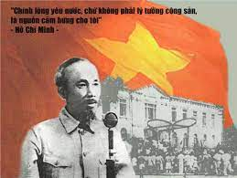
I. TRƯỚC KHI NÓI
- Dựa vào các tác phẩm đã học để chọn nội dung phù hợp:
+ Đề tài người lính
+ Đề tài tình yêu đất nước
+ Đề tài tình yêu quê hương
- Sưu tầm tranh ảnh, video, bài hát, bài thơ có có nội dung liên quan để minh họa cho bài nói
1. CHUẨN BỊ NỘI DUNG NÓI
Notes:
Giáo án của Thảo Nguyên 0979818956

Slide 5
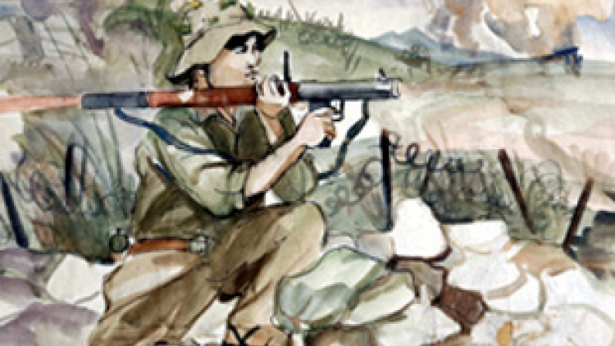
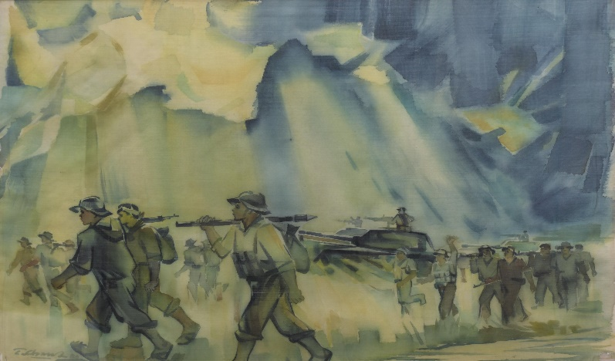
I. TRƯỚC KHI NÓI
- Lập dàn ý cho bài nói:
Ví dụ vấn đề «suy nghĩ về hình ảnh người lính»
+ Giới thiệu về người lính
+ Vẻ đẹp của người lính
+ Biểu hiện cụ thể của vẻ đẹp ấy mà gợi cho em nhiều ấn tượng
+ Nêu những suy nghĩ của em về việc làm của người lính
1. CHUẨN BỊ NỘI DUNG NÓI
Notes:
Giáo án của Thảo Nguyên 0979818956

Slide 6

I. TRƯỚC KHI NÓI
2.
TẬP LUYỆN
- Tập luyện một mình
- Trình bày trước bạn bè, người thân
- Chọn cách nói tự nhiên, gần gũi, rút kinh nghiệm sau những lần tập luyện
Notes:
Giáo án của Thảo Nguyên 0979818956

Slide 7
II. TRÌNH BÀY BÀI NÓI
Chào hỏi, giới thiệu đề tài, vấn đề của bài nói và chia sẻ cảm nhận của em.
1
MỞ ĐẦU
Ví dụ đề tài: «Hình ảnh người lính»
Kính chào thầy cô và các bạn. Tôi tên là............học sinh.........trường.........Đề tài người lính là đề tài tốn nhiều giấy mực của các nhà văn nhà thơ thời kì kháng chiến chống giặc cứu nước. Có người vẽ lên cuộc sống vất vả, sự hi sinh anh dũng nơi chiến trường của các chiến sĩ, có người vẽ lên vẻ đẹp oai hùng, uy nghi cùng với tinh thần lạc quan… Nhưng tất cả đều thể hiện tình yêu gia đình, yêu quê hương, đất nước sâu sắc. Vậy hình ảnh người lính được thể hiện như thế nào trong thơ văn kháng chiến, xin mời thầy cô và các bạn cùng lắng nghe và trao đổi.
Notes:
Giáo án của Thảo Nguyên 0979818956

Slide 8
II. TRÌNH BÀY BÀI NÓI
- Trình bày mạch lạc, đầy đủ những vấn đề đã chuẩn bị với lí lẽ và bằng chứng thuyết phục…
- Chú ý sử dụng từ ngữ liên kết: trước tiên, sau đó, mặt khác, không chỉ vậy….
NỘI DUNG CHÍNH
2
- Điều chỉnh giọng nói, tốc độ nói, cử chỉ, cảm xúc sao cho phù hợp…
- Có thể sử dụng tranh ảnh, video hỗ trợ để bài nói hấp dẫn, sinh động, thu hút người nghe.
Notes:
Giáo án của Thảo Nguyên 0979818956

Slide 9
II. TRÌNH BÀY BÀI NÓI
KẾT THÚC
3
Phát biểu suy nghĩ của em, lời cảm ơn
Ví dụ đề tài: «Hình ảnh người lính»
Cuối cùng, thông qua bài trao đổi này tôi cũng mong muốn: tôi và các bạn cũng nhau phát huy những nét đẹp của các anh lính bộ đội cụ Hồ thông qua các hành động cụ thể như: cố gắng học tập thật tốt, tham gia vào các công việc chung của nhà trường, giúp đỡ bố mẹ việc nhà….Cảm ơn thầy cô và các bạn đã lắng nghe. Tôi rất vinh hạnh nếu được nghe chia sẻ của thầy cô và các bạn vấn đề khác mà mọi người quan tâm.
Notes:
Giáo án của Thảo Nguyên 0979818956

Slide 10
II. TRÌNH BÀY BÀI NÓI
Chào hỏi, giới thiệu đề tài, vấn đề của bài nói và chia sẻ cảm nhận của em.
1
MỞ ĐẦU
- Trình bày mạch lạc, đầy đủ những vấn đề đã chuẩn bị với lí lẽ và bằng chứng thuyết phục…
NỘI DUNG CHÍNH
2
- Điều chỉnh giọng nói, tốc độ nói, cử chỉ, cảm xúc sao cho phù hợp…
- Có thể sử dụng tranh ảnh, video hỗ trợ để bài nói hấp dẫn, sinh động, thu hút người nghe.
KẾT THÚC
3
Phát biểu suy nghĩ của em, lời cảm ơn
Notes:
Giáo án của Thảo Nguyên 0979818956

Slide 11

1. Nói to, rõ ràng, truyền cảm, thống nhất ngôi kể
2. Kể theo dàn ý, đảm bảo thời gian quy định
3. Sử dụng các yếu tố phi ngôn ngữ phù hợp (cử chỉ, ánh mắt, nét mặt…)
4. Kết hợp trình bày vấn đề với sử dụng tranh ảnh, bài hát để tăng sức hấp dẫn
Notes:
Giáo án của Thảo Nguyên 0979818956

Slide 12
III. SAU KHI NÓI
Người nghe | Người nói
Trao đổi về bài nói với tinh thần xây dựng và tôn trọng. Có thể trao đổi một số nội dung như: + Bài nói đã thể hiện rõ suy nghĩ của người nói về vấn đề đời sống chưa? + Nội dung bài nói có thuyết phục không + Người nói đã sử dụng các yếu tố phi ngôn ngữ (cử chỉ, điệu bộ, nét mặt,...) phù hợp với nội dung trình bày chưa? + Hiệu quả của các phương tiện hỗ trợ (tranh ảnh, đoạn phim ngắn, bài thơ,...) trong khi trình bày thế nào? | Lắng nghe, phản hồi những ý kiến của người nghe với tinh thần cầu thị: + Tiếp thu những ý kiến góp ý mà em cho là xác đáng. + Giải thích những chỗ người nghe còn thắc mắc + Bảo vệ ý kiến của mình nếu nhận thấy ý kiến đó đúng.
Notes:
Giáo án của Thảo Nguyên 0979818956

Slide 13

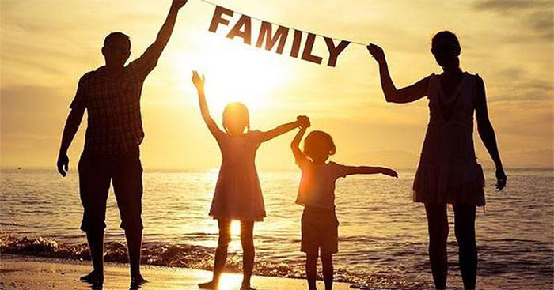

III. SAU KHI NÓI
Hình ảnh người lính
Tình yêu gia đình
Tình yêu quê hương
Notes:
Giáo án của Thảo Nguyên 0979818956

Slide 14
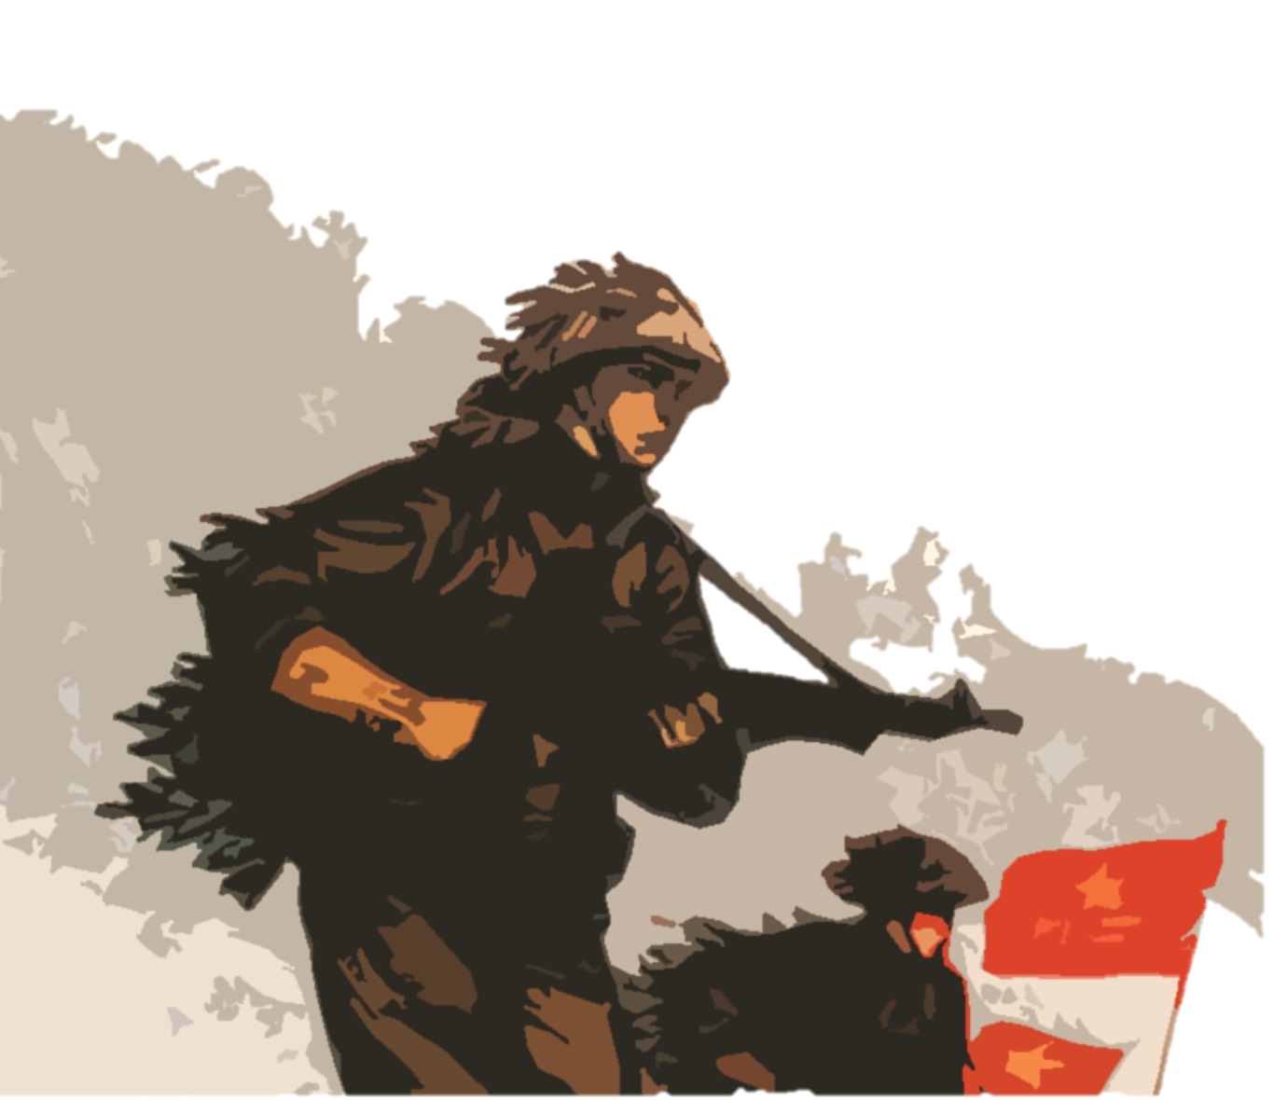

Notes:
Giáo án của Thảo Nguyên 0979818956

Slide 15
Kính chào thầy cô và các bạn. Tôi tên là............học sinh.........trường.........Đề tài người lính là đề tài tốn nhiều giấy mực của các nhà văn nhà thơ thời kì kháng chiến chống giặc cứu nước. Có người vẽ lên cuộc sống vất vả, sự hi sinh anh dũng nơi chiến trường của các chiến sĩ, có người vẽ lên vẻ đẹp oai hùng, uy nghi cùng với tinh thần lạc quan… Nhưng tất cả đều thể hiện tình yêu gia đình, yêu quê hương, đất nước sâu sắc. Vậy hình ảnh người lính được thể hiện như thế nào trong thơ văn kháng chiến, xin mời thầy cô và các bạn cùng lắng nghe và trao đổi.
Hình ảnh người lính trước hết được thể hiện ở xuất thân và lí tưởng sống cao đẹp. Người lính cụ Hồ xuất thân từ nhiều hoàn cảnh khác nhau, có thể là những người lao động nghèo khổ “Quê hương anh đất mặn đồng chua/ Làng tôi nghèo đất cày lên sỏi đá” (Đồng Chí – Chính Hữu), hoặc là những chàng thanh niên trẻ tuổi vô tư “chưa một lần yêu/ còn mê thả diều” (Đồng dao mùa xuân- Nguyễn Khoa Điềm)… Dù xuất thân ở hoàn cảnh nào thì ở họ đều có chung một lí tưởng cao đẹp sẵn sàng hy sinh tuổi xuân, dũng cảm chiến đấu để bảo vệ Tổ quốc.
Notes:
Giáo án của Thảo Nguyên 0979818956

Slide 16
Người nông dân mặc áo lính gan dạ dũng cảm “tỳ tay trên mũi súng” (Cá nước – Tố Hữu), các anh dẻo dai bền bỉ hành quân vượt qua “trăm suối ngàn khe”, vượt suốt, trèo đèo trong cảnh “ngày nắng đốt” chói chang, những “đêm mưa dầm dề, gió buốt chân tay” quanh năm suốt tháng. Không một khó khăn, trở lực ngăn được bước tiến của anh:
“Rất đẹp hình anh lúc nắng chiều
Bóng dài trên đỉnh dốc cheo leo
Núi không đè nổi vai vươn tới”.
Bên cạnh đó, hình ảnh người lính còn được thể hiện ở hoàn cảnh sống và chiến đấu thiếu thốn, khắc nghiệt. Người lính chiến đấu ở những nơi rừng núi âm u rậm rạp “đêm nay rừng hoan sương muối” (Chính Hữu), “bụi phun tóc trắng”, “mưa xối xả”… Cuộc chiến đấu diễn ra trong mọi hoàn cảnh: trong đêm đông lạnh buốt, hay nắng lửa mưa ngàn, nơi chiến trường ác liệt. Người lính phải gắng vượt lên tất cả để hoàn thành nhiệm vụ. Không chỉ thời tiết, thiên nhiên khắc nghiệt mà cuộc sống chiến đấu ở chiến trường đầy gian khổ, thiếu thốn và cả sự khốc liệt của chiến tranh:
Notes:
Giáo án của Thảo Nguyên 0979818956

Slide 17
những cơn sốt rét rừng hành hạ, ốm đau thiếu thuốc men, bom đạn rình rập đe doạ sự sống, cuộc chiến tranh khốc liệt, hiểm nguy mà những người lính phải đối mặt “áo rách, quần có vài mảnh vá, chân không giày” (Phạm Tiến Duật). Bằng những hình ảnh chân thực, sống động, những nét vẽ không màu. Thơ ca đã gieo vào lòng người đọc những xúc động lắng sâu về hoàn cảnh sống, chiến đấu vô cùng gian khổ, thiếu thốn, hy sinh, thử thách, của những người lính cách mạng- những anh bộ đội cụ Hồ. Đất nước gian lao, cuộc đời người lính cách mạng cũng đầy khó khăn thử thách. Người lính đã vượt lên, chiến thắng mọi hoàn cảnh để chiến thắng được kẻ thù .
Và cuối cùng, hình ảnh người lính hiện lên là những con người yêu nước với những phẩm chất tốt đẹp: giàu lòng yêu nước, kiên cường, lạc quan yêu đời. Những người lính ra đi từ mọi miền quê của đất nước, họ gác lại những tình cảm, ước mơ riêng, những khát khao tuổi trẻ băng qua bom đạn, vượt qua mọi khó khăn, để tiến về phía trước. Quyết tâm ra đi chiến đấu để bảo vệ độc lập cho quê hương cho Tổ quốc. Tất cả đều bắt nguồn từ lòng yêu nước sâu sắc và vô cùng vĩ đại của những người lính mang tên gọi vô cùng giản dị mà thân thương: Bộ đội cụ Hồ.
Notes:
Giáo án của Thảo Nguyên 0979818956

Slide 18
Những người lính dũng cảm, kiên cường trong chiến đấu. Mọi khó khăn gian khổ, bom đạn của kẻ thù lùi lại phía sau bởi ở họ có một lòng yêu nước sâu sắc, một lý tưởng cao đẹp “Đi bất cứ nơi đâu, làm bất cứ việc gì, hoàn thành tốt nhiệm vụ được giao”. Với tinh thần “Tất cả vì Tổ quốc thân yêu”. Trong gian nan thử thách, tình đồng đội càng toả sáng, trong chiến đấu gian khổ, đồng đội là nguồn động viên là cánh tay dìu đỡ, là người chia lửa khi giáp mặt quân thù “thương nhau tay nắm lấy bàn tay”. Đồng thời đó cũng là động lực giúp người lính vượt qua tất cả để hoàn thành lý tưởng cao cả của mình. Dù hoàn cảnh chiến đấu còn đầy những cam go, thử thách, vẻ đẹp phẩm chất cách mạng của người lính vẫn rạng ngời toả sáng. Họ chính là những bài ca đi cùng năm tháng, bất tử với thời gian.
Cuối cùng, thông qua bài trao đổi này tôi cũng mong muốn tôi và các bạn cũng nhau phát huy những nét đẹp của các anh lính bộ đội cụ Hồ thông qua các hành động cụ thể như: cố gắng học tập thật tốt, tham gia vào các công việc chung của nhà trường, giúp đỡ bố mẹ việc nhà… Cảm ơn thầy cô và các bạn đã lắng nghe. Tôi rất vinh hạnh nếu được nghe chia sẻ của thầy cô và các bạn vấn đề khác mà mọi người quan tâm.
Notes:
Giáo án của Thảo Nguyên 0979818956

Slide 19
PHIẾU ĐÁNH GIÁ THEO TIÊU CHÍ
Nhóm: ……………………….
Tiêu chí | Mức độ
 | Chưa đạt | Đạt | Tốt
1. Thể hiện ý kiến của người nói về một vấn đề mà mình quan tâm | Chưa thể hiện được ý kiến của người nói về một vấn đề đời sống (được gợi ra từ tác phẩm văn học đã học) | Thể hiện được ý kiến của người nói về một vấn đề đời sống(được gợi ra từ tác phẩm văn học đã học) | Thể hiện được ý kiến của người nói về một vấn đề đời sống một cách rõ ràng, ấn tượng
2. Đưa ra được các lí lẽ và bằng chứng | Chưa đưa ra được các lí lẽ và bằng chứng phù hợp với vấn đề bàn luận | Đưa ra được các lí lẽ và bằng chứng phù hợp với vấn đề bàn luận | Đưa ra được các lí lẽ và bằng chứng thuyết phục, sâu sắc, tiêu biểu, phù hợp với vấn đề bàn luận
3. Nói rõ ràng, truyền cảm | Nói nhỏ, khó nghe; nói lặp lại, ngập ngừng nhiều lần | Nói rõ nhưng đôi chỗ lặp lại hoặc ngập ngừng một vài câu | Nói rõ, truyền cảm, hầu như không lặp lại hay ngập ngừng
4. Sử dụng ngôn ngữ cơ thể (cử chỉ, điệu bộ, nét mặt,…) phù hợp | Điệu bộ thiếu tự tin, chưa có sự tương tác (ánh mắt, cử chỉ,…) với người nghe; nét mặt chưa biểu cảm hoặc biểu cảm không phù hợp với nội dung trình bày | Điệu bộ tự tin, có sự tương tác (ánh mắt, cử chỉ,…) với người nghe; nét mặt biểu cảm khá phù hợp với nội dung trình bày | Điệu bộ rất tự tin, có sự tương tác tích cực (ánh mắt, cử chỉ,…) với người nghe; nét mặt biểu cảm rất phù hợp với nội dung trình bày
Tổng: ……/10 điểm

Slide 20
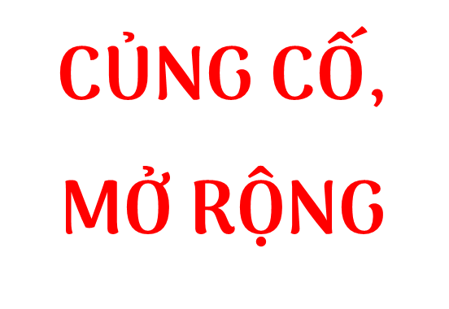
Notes:
Giáo án của Thảo Nguyên 0979818956

Slide 21

BÀI 1
Bài thơ | Nội dung chính | Đặc điểm nghệ thuật
 |  | Thể thơ | Vần | Nhịp | Hình ảnh | Biện pháp tu từ
Đồng dao mùa xuân
Gặp lá cơm nếp
Notes:
Giáo án của Thảo Nguyên 0979818956

Slide 22
Bài thơ | Nội dung chính | Đặc điểm nghệ thuật
 |  | Thể thơ | Vần | Nhịp | Hình ảnh | Biện pháp tu từ
Đồng dao mùa xuân | Bài thơ khắc họa hình ảnh đẹp đẽ của người lính đã tham gia chiến đấu, hi sinh tuổi xuân của mình cho đất nước, dân tộc. | 4 chữ | vần cách | 2/2; 1/3. | Thân quen, gần gũi, gợi lên nhiều liên tưởng, tưởng tượng về người lính trẻ. | Nói giảm nói tránh, liệt kê, điệp ngữ.
Gặp lá cơm nếp | Thông qua hình ảnh nồi xôi mới, bài thơ thể hiện tình cảm sâu sắc của tác giả dành cho quê hương và cho người mẹ kính yêu của mình. | 5 chữ | Vần liền | 2/3; 1/4; 3/2 | Gần gũi, thân thuộc, bình dị, gợi lên những tình cảm quê hương, gia đình cao đẹp. | So sánh, liệt kê, điệp ngữ.
Notes:
Giáo án của Thảo Nguyên 0979818956

Slide 23

BÀI 2
Nhà thơ Thế Lữ từng viết: “Với Nàng Thơ, tôi có đàn muôn điệu”. Qua những văn bản thơ được học trong bài này, theo em, người đọc có thể nghe được những điệu đàn nào của tâm hồn con người?
➔ Nhận định của Thế Lữ có thể hiểu: thơ có nhiều cung bậc, trạng thái khác nhau, không lặp lại, không giống nhau và cảm xúc thì bao la theo cách thể hiện của nhà thơ và cũng theo cách hiểu của độc giả. Chính vì vậy, mỗi bài thơ sẽ có những nội dung, nghệ thuật đặc sắc khác nhau
Notes:
Giáo án của Thảo Nguyên 0979818956

